Slide 1
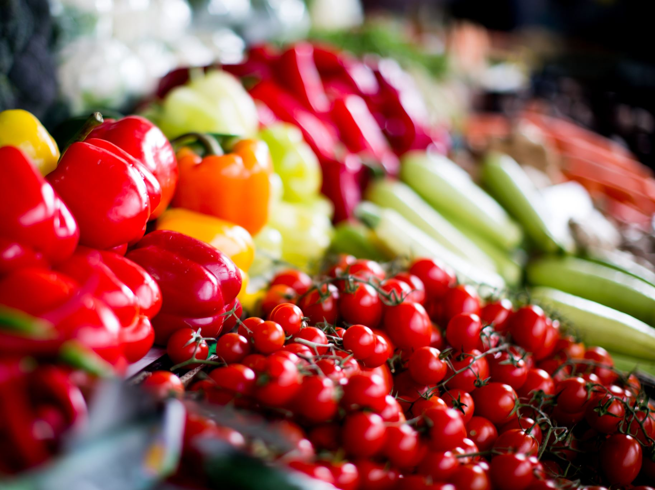
Terve 1: Terveyden perusteet
Luku 5: Ravinto

Slide 2
Ravintoaineet
Energiaravintoaineet: esim. kasvaminen, liikkuminen, hermoston toiminta, aineenvaihdunta ja ruumiinlämmön ylläpitäminen
rasvat
hiilihydraatit
proteiinit
Suojaravintoaineet: elimistön toimintoja ylläpitävien ja säätelevien entsyymien ja hormonien rakentaminen
vitamiinit
kivennäisaineet
proteiinit

Slide 3
Energiaravintoaineet
rasvat, hiilihydraatit ja proteiinit tuottavat energiaa elimistön peruselintoimintoihin (esim. sydämen sykkiminen, keuhkojen, maksan, munuaisten ja haiman toiminta)
päivän energiasta yli puolet kuluu perusaineenvaihduntaan (= lepoaineenvaihdunta)
erittäin rasittavassa liikunnassa energiaa kuluu jopa 20 kertaa enemmän kuin perusaineenvaihduntaan
proteiinit
luokitellaan sekä energiaravintoaineiksi että suojaravintoaineiksi
kudosten (esim. lihassolut) ja hormonien rakennusaine sekä lihasmassan ylläpito
koostuvat aminohapoista
osan keho pystyy itse valmistamaan
osa (välttämättömät aminohapot) on saatava ravinnosta

Slide 4
Rasvojen ja hiilihydraattien laatu
rasvat
huoneenlämmössä joko kovia, pehmeitä tai juoksevia
kova eli tyydyttynyt rasva epäterveellistä (eläinrasvat)
pehmeä tai juokseva eli tyydyttymätön rasva terveellistä (kasvi- ja kalarasvat) –> pienentää haitallisen LDL-kolesterolin määrää
hiilihydraatit
kuidun eli imeytymättömän hiilihydraatin määrä
esim. vaaleassa leivässä on vähän (epäterveellisempää)
esim. ruisleivässä paljon (terveellistä)
imeytyminen ja veren sokeripitoisuuden nousu
nopeaa → kyseiset ruoat (esim. vaalea vilja) epäterveellisempiä ja glykemiaindeksi GI korkea
hidasta → kyseiset ruoat (esim. hedelmät) terveellisempiä (sisältävät myös kuitua, vitamiineja ja kivennäisaineita) ja glykemiaindeksi GI matala

Slide 5
Suojaravintoaineet
vitamiineja ja kivennäisaineita saadaan suomalaisesta ruoasta yleensä riittävästi
ongelmia, jos syödään erittäin vähän tai hyvin yksipuolisesti (= puutostiloja), jolloin elimistön perustoimintakyky häiriytyy
osalla vitamiineista ja kivennäisaineista saattaa olla sydän- ja verisuonisairauksia ja syöpää ehkäisevä vaikutus (eli liian vähäinen määrä vitamiineja voi lisätä näiden pitkäaikaissairauksien todennäköisyyttä)

Slide 6
Ruoka ja psykososiaalinen hyvinvointi
iloa, nautintoa ja elämyksiä
ruokailuun liittyvä tilanne, paikka ja kattaus luovat tunnelmia ja mukavia muistoja
yhdessä syöminen vahvistaa ystävyyttä ja identiteettiä ja tarjoaa mahdollisuuden vuorovaikutukseen
monien juhlien keskeinen osa, ja sen avulla siirretään ruokaperinteitä (esim. suomalainen ruokakulttuuri) seuraaville sukupolville – lisää yhteenkuuluvuuden tunnetta
ruokien tietoinen valinta voi tukea minäkuvaa ja vahvistaa psyykkistä terveyttä
oman arvomaailman ilmaiseminen (esim. suosimalla luomutuotteita tai lähiruokaa)
kasvissyönti on osa monen ekologisesti tai eettisesti ajattelevan identiteettiä
kouluruokailulla on myös sosiaalinen merkityksensä (esim. rytmittää koulupäivää ja virkistää)
haasteena lohtu- ja tunnesyöminen

Slide 7
Ravitsemussuositukset
perustuvat tieteellisiin tutkimuksiin
voivat koskea joko ravintoaineita tai ruokia
laadittu joukkoruokailun ja koko väestön terveyttä ajatellen - tavoitteena kansanterveyden ylläpito ja parantaminen
erityisen terveellisiä ja suositeltavia ovat kasvirasvat, kala, vihannekset, hedelmät, marjat, juurekset, palkokasvit sekä täysjyväviljavalmisteet
vältettäviä ovat runsaasti suolaa sekä sokeria tai muita nopeasti imeytyviä hiilihydraatteja sisältävät ruoat sekä tyydyttynyt rasva
malleina ruokakolmio ja lautasmalli

Slide 8
Ravintoaineiden saantisuositukset
Valtion ravitsemusneuvottelukunta: päivittäiset suositukset energiaravintoaineille, vitamiineille ja kivennäisaineille
ravintoainetiheys = ravintoaineiden määrä suhteessa energiasisältöön
hyvässä ruokavaliossa ravintoaineita on energiasisältöön suhteutettuna paljon (= suuri ravintoainetiheys)
kun ruoassa on paljon lisättyä sokeria ja rasvaa sekä valkoista viljaa, ravintoainetiheys on huono (= tyhjää energiaa)
energiatiheys = ruoan energian määrä painoyksikköä kohti
tavoitteena pieni energiatiheys – helpottaa painonhallintaa
runsaasti rasvaa sekä vähän kuitua ja vettä sisältävän ruoan energiatiheys on suuri
usein pieni ravintoainetiheys ja suuri energiatiheys ovat yhteydessä toisiinsa
eivät aina: esim. rypsiöljyn energiatiheys on suuri, mutta se on silti ravintoainekoostumukseltaan terveyttä edistävää

Slide 9
Erityisruokavaliot (1/3)
laktoosi-intoleranssi
maitosokeri eli laktoosi ei laktaasientsyymin puutteen takia pilkkoudu ohutsuolessa tai se pilkkoutuu vajavaisesti
maitosokerin sieto vaihtelee
oireina ilmavaivoja, ripulia, turvotusta ja vatsakipuja
saatavilla vähälaktoosisia sekä täysin laktoosittomia valmisteita, soija-, kaura- tai riisijuomaa
tärkeää huolehtia riittävästä kalsiumin saannista

Slide 10
Erityisruokavaliot (2/3)
keliakia
ohutsuolen tulehdussairaus: gluteeni vaurioittaa ohutsuolen limakalvon nukkaa, jolloin monien ravintoaineiden imeytyminen heikkenee
voi johtaa puutostiloihin
oireita ovat vatsavaivat, ripuli, ilmavaivat sekä väsymys ja anemia
ei ole allergia vaan autoimmuunisairaus: edellyttää elinikäistä täydellisen gluteenitonta ruokavaliota
viljoista sopivat esim. riisi, tattari, maissi ja kaura kohtuullisesti käytettynä sekä erityiset gluteenittomat leipäjauhot
huolehdittava riittävästä kuidun saannista

Slide 11
Erityisruokavaliot (3/3)
kasvisruokavalio
eläinperäisten ruokien välttäminen
laktovegetaristit syövät maitovalmisteita, mutta eivät lihaa, kanaa tai kalaa
vegaanit eivät syö mitään eläinkunnan tuotteita
riittävän energian, proteiinien ja eräiden suojaravintoaineiden kuten raudan ja kalsiumin saanti edellyttää huolellista ruokien valintaa ja täydennystä B₁₂- ja D-vitamiinivalmisteilla
taitavasti koostettu kasvisruokavalio on sekä terveellinen että eettisesti ja ekologisesti järkevä valinta

Slide 12
Pakkausmerkinnät
elintarvikelain mukaan pakkauksissa tulee olla merkinnät, joiden perusteella kuluttaja voi tehdä tietoisia valintoja ja ostaa itselleen sopivia tuotteita
selkeästi luettavat, havaittavat ja ymmärrettävät, eivätkä ne saa johtaa kuluttajaa harhaan
suolapitoisuus myös tuotteissa, joissa suolaa on luonnostaan (esim. tuore liha ja maito)
allergeenit ja muut yliherkkyyttä aiheuttavat ainesosat
ravintoarvomerkinnät
pakkaamattomista elintarvikkeista tulee antaa seuraavat tiedot:
elintarvikkeen nimi
allergiaa ja intoleransseja aiheuttavat aineet ja tuotteet
ainesosat
alkuperämaa tai lähtöpaikka
tarvittavat käyttö- ja säilytysohjeet

